Slide 1
Observasjon og kartlegging av barns språk

Slide 2
Kartlegging
Observasjon og kartlegging av språk kan være et verktøy som kan bidra til en god overgang og sammenheng mellom barnehage og skole.
Med bedre kunnskap om kartlegging skapes et bedre grunnlag for å kunne lage planer og rutiner for observasjon og kartleggingssamarbeid i barnehage og skole.

Slide 3
Tidlig innsats og tiltak
Pedagogene i barnehagen og i skolen kan arbeide på alle nivåene med forebygging og tidlig innsats.
Kartlegging av barnas språkkompetanse med særlig fokus på det barnet mestrer er viktig, men man får også viktige opplysninger om det barnet strever med eller ikke mestrer.
Det er tiltakene som tilrettelegges gjennom lek og aktiviteter som gjør at barnets utvikling blir ivaretatt.

Slide 4
Forutsetninger for å gjennomføre kartlegging
Kunnskap om kartlegging
For at pedagogene skal kunne være støttende i barns utvikling, og skal kunne sette i verk tiltak og sikre tidlig innsats for alle barn, vil det være nødvendig å observere og kartlegge. I dette arbeidet er det viktig med god kunnskap om relevante observasjons- og kartleggingsverktøy.
Kunnskap om utvikling
For å forstå og utnytte informasjonen man får fra kartleggingen er det nødvendig med kunnskap om hvordan barn utvikler seg og hvordan de lærer i samspill med andre.
Kunnskap om læring
At læring skjer ved at barnet deltar aktivt, og at pedagogene skaper situasjoner og prosesser der barnet erfarer selv.

Slide 5
Kartlegging i barnehage og i skole
Kartlegging
Faglig vurdering
Gjennomføring av tiltak/innsats
Evaluering

Slide 6
Eksempel på arbeidsgangen i kartlegging
Observasjon: Det kan være hensiktsmessig å starte med en usystematisk observasjon, for deretter å velge hvilket kartleggingsmateriell som bør brukes i det videre arbeidet.
Systematisk kartlegging: Mer systematiske observasjoner som skal være med på å danne grunnlag for hvilke tiltak som bør legges til rette.
Pedagogisk vurdering av kartleggingen: Resultatene av kartleggingen gir en pekepinn på hvilke tiltak, støtte og stimulans barnet har behov for for å utvikle språket sitt videre. Pedagogene gjør en faglig vurdering ut i fra det de avdekker, og vurderer hvilke tiltak som bør settes i verk.
Tiltak: Man kan snakke om ulike nivåer for tiltak, der noe er allmenpedagogisk og gjeldene for hele barnegruppen, mens noen tiltak er rettet mer mot individet.
Evaluering: I en evalueringsprosess kan det være relevant å se på hvordan tiltakene har fungert for enkeltbarn og gruppen. Tiltakene kan også virke inn på det pedagogiske opplegget for hele barnehagen. Denne prosessen kan være bevisstgjørende og motiverende for personalet for det videre arbeidet, og er derved en viktig del av arbeidet med kartlegging.
Kartlegging
Faglig vurdering
Gjennomføring av tiltak/innsats
Evaluering

Slide 7
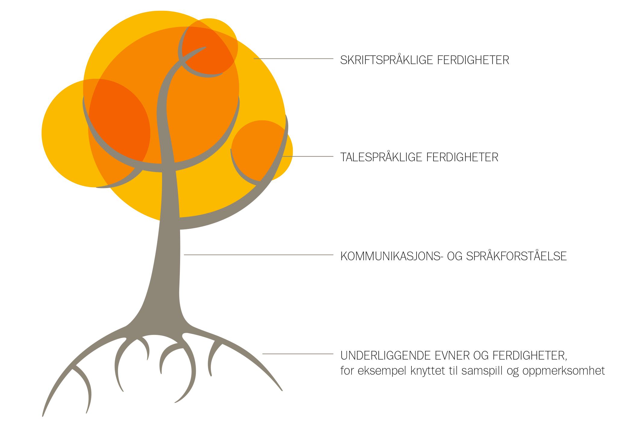

Slide 8
IGP som arbeidsmetode
I: Bruk fem minutter individuelt. Skriv ned minst tre punkter på hvert spørsmål.
G: Sett dere i grupper på 3–5personer, diskuter og bli enige om tre punkter som dere vil løfte frem i plenum. Bruk 15–20 minutter, eller bruk så lang tid dere mener er hensiktsmessig.
P: Del de tre punktene dere ble enige om i gruppen i plenum. Den som leder økta skriver ned punktene. Alternativt kan leder få hjelp av en annen deltaker til å skrive ned punktene.

Slide 9
IGP-arbeid før film
I denne fagfilmen vil dere få kjennskap til hvordan en barnehage og skole sammen utarbeidet rutiner og systemer for kartlegging.
I: Skriv ned tre momenter fra filmen som du vil ta med videre inn i arbeidet med å utvikle egne planer for kartlegging.

Slide 10
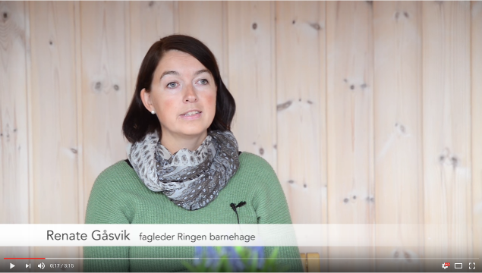
Samarbeid om observasjon og kartlegging
Notes:
Sett på filmen ved å trykke på bildet. Oppfordre deltakerne til å notere stikkord underveis.

Slide 11
Refleksjon etter film
G: Del tankene dine med sidemannen eller gruppen du sitter i. Dere skal sammen bli enige om tre sentrale momenter fra filmen.
P: Snakk sammen om hvilke rutiner deres kommune bør utarbeide for å sikre at det arbeides godt med observasjon og kartlegging av barns språk i overgangen fra barnehage til skole.
Lag et notat som lederen tar med inn i økt 6.

Slide 12
Referanser
Bruner, J. (1983). Child`s talk. Learning to use language. Oxford University Press. Oxford.
Carrol m.fl. (2003). The development of phonological awerness in pre-school children. Developmental Psychology, 39,913.924.
Espenakk m.fl. (2007). Språkveilederen. Bredtvedt kompetansesenter.
Glaser m.fl. (2014). Utvikling, lek og læring i barnehagen. Forsking og praksis. Fagbokforlaget. Bergen.
Kibsgaard S. (2008). GLSM Grunnleggende læring i et stimulerende miljø I barnehagen. Oslo: Universitetsforlaget.
Lervåg m.fl. ( 2009). The cognitive and linguistic foundations of early reading development: A Norwegian laten variable longitudinal study. Development Psychology, 45, 764–781.
Lyngseth, E.J. (2008). Språkobservasjoner og språkaktiviteter i barnehagen. I S. Kibsgaard (red.), GLSM i barnehagen. (s. 74–84). Universitetsforlaget. Oslo.
Løkken og Søbstad (2013). Observasjon og intervju i barnehagen. Universitetsforlaget. Oslo.
Melby-Lervåg. M. (2011). Effekten av språkstimulering i førskolealder på senere leseforståelse. Hva kan forsking fortelle oss? Spesialpedagogikk, 2, 41-51.
Melby-Lervåg. M. (2012). Arv, miljø og dysleksi: Metoder, hovedfunn og implikasjoner fra praksis. Spesialpedagogikk, 2, 43-55.
Rammeplan for barnehager. (2011). Oslo. Kunnskapsdepartementet.
Udir (2016). Språk i barnehagen. - Mye mer enn bare prat, http://www.udir.no/laring-og-trivsel/rammeplan/barnehagens-innhold/sprak2/sprak-i-barnehagen--mye-mer-enn-bare-prat/3.-spraktilegnelse/
Vygotsky L.(1978). Mind in society. Harvard University Press. Cambridge, Mass.

